Slide 1
스프링 부트 3 백엔드 개발자 되기
JPA+OAuth2+JWT+AWS와 배우는 스프링 부트 3
Java 백엔드 입문자를 위한 풀 패키지

Slide 2
11 AWS에 프로젝트 배포하기

Slide 3
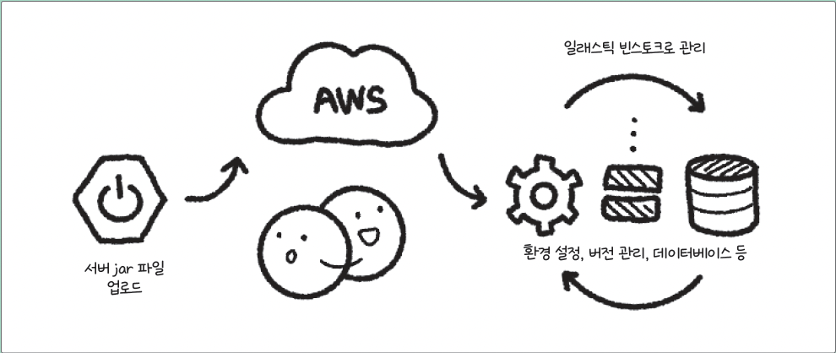
프로젝트 구성

Slide 4

11.1 사전 지식 : AWS
서버를 로컬에서 실행하지 않고 클라우드 컴퓨팅 서비스를 이용하는 방법
로컬 서버는 서버 담당자가 모든 것을 관리해야 하므로 불편
클라우드 컴퓨팅 서비스는 회사에서 관리하는 서버를 사용하니 직접 관리하는 불편함이 사라짐

Slide 5
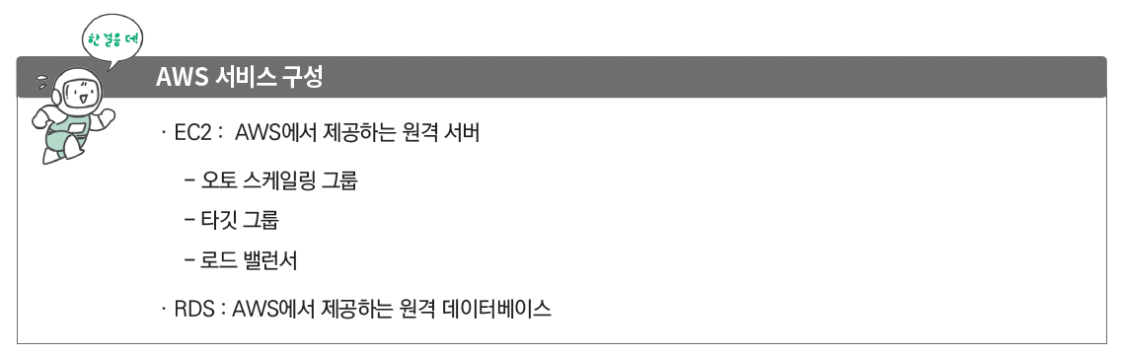
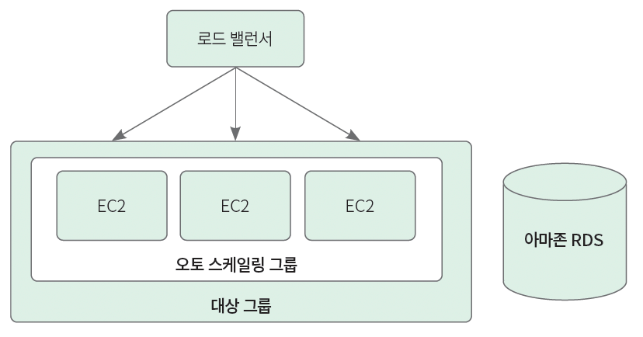
11.1 사전 지식 : AWS(cont.)
AWS 서비스 구성

Slide 6
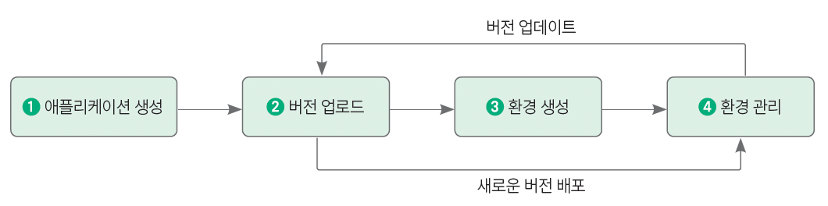
11.1 사전 지식 : AWS(cont.)
일래스틱 빈스토크
앞서 본 AWS 서버의 세부 구성이 다 준비된 서비스
일종의 밀키트 개념
일래스틱 빈스토크를 사용하는 과정
1.애플리케이션 생성
2.XXX.war파일로 애플리케이션 버전을 일래스톡 빈스토크에 업로드
3.일래스틱 빈스토크가 자동으로 환경을 실행하고 코드실행에 필요한 AWS 리소스를 생성하고 구성함.
4.환경 실행 후 환경을 직접 관리하고 필요한 경우 버전 업데이트를 하거나 새로운 앱 버전을 배포할 수 있다.

Slide 7
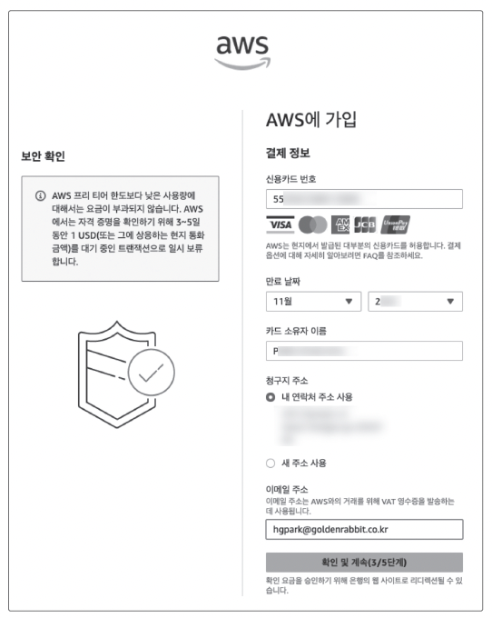
11.2 AWS 계정 생성하기
1년 간 프리티어 권한으로 사용 가능
회원 가입 시 결제 정보 입력해야 함

Slide 8
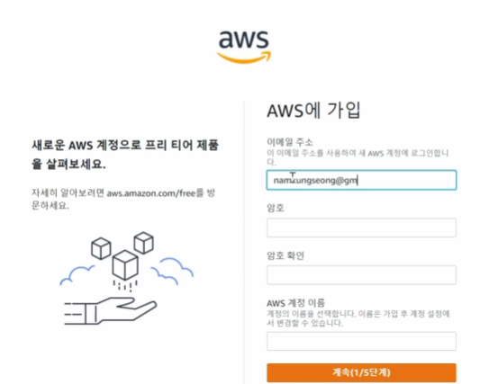

Slide 9
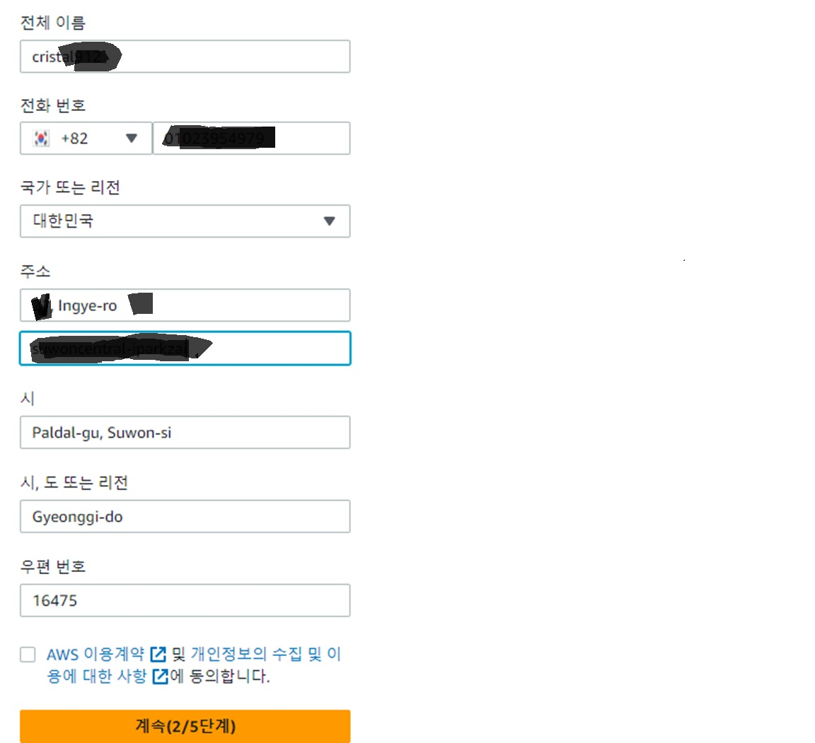
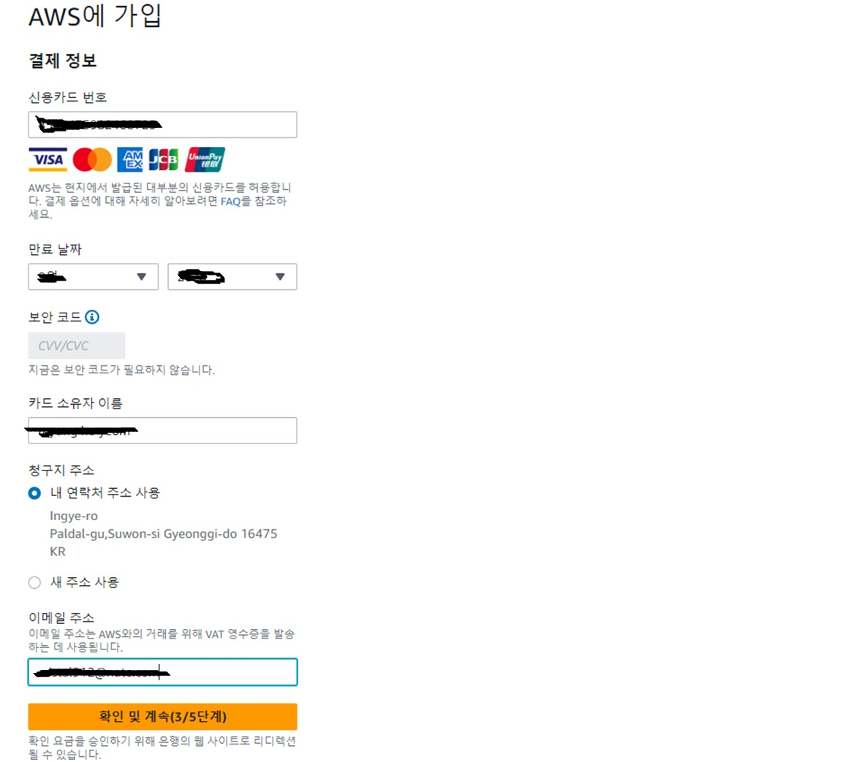
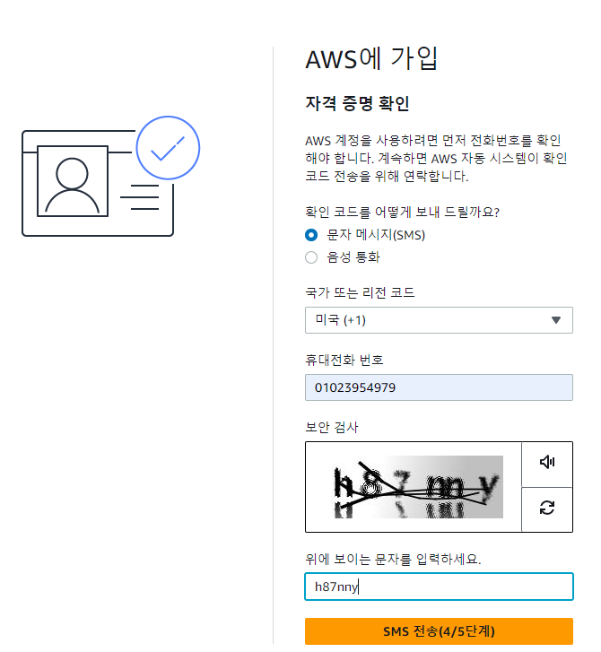

Slide 10
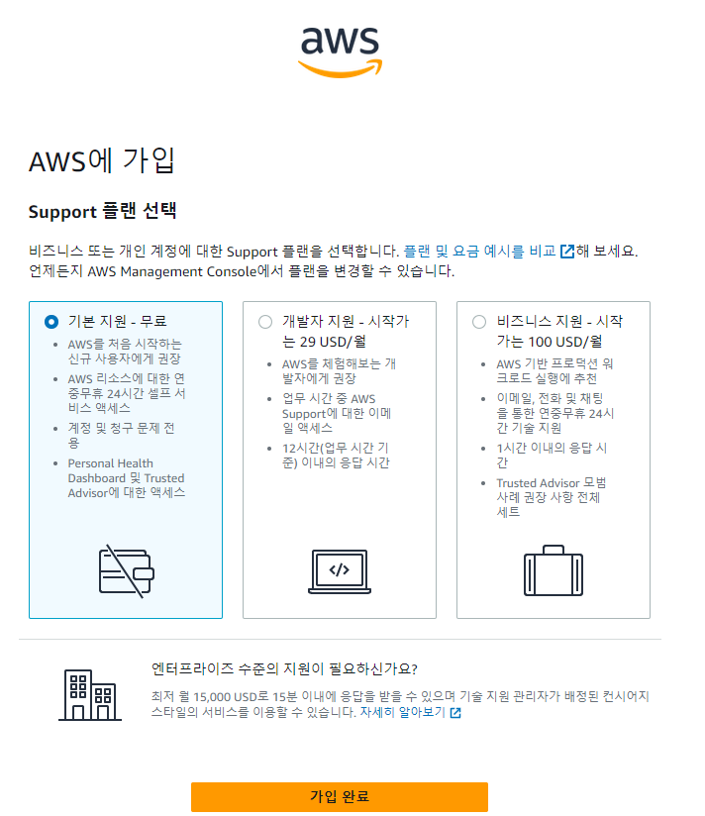

Slide 11
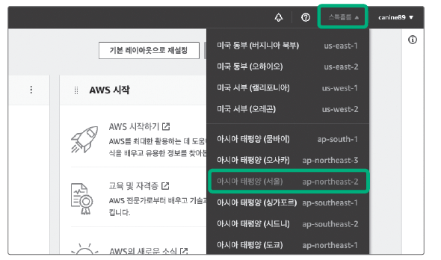
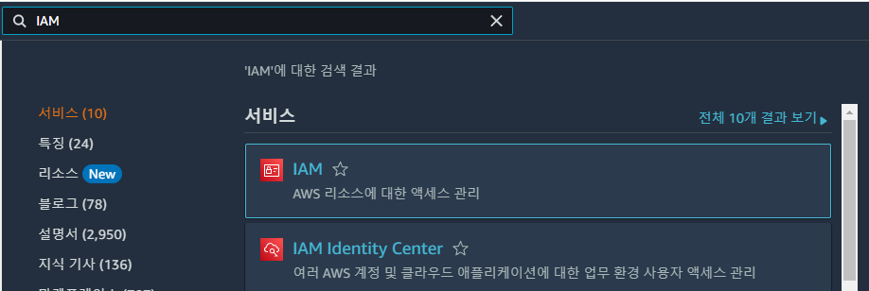
11.3 일래스틱 빈스토크로 서버 구축하기
Elastic Beanstalk 서비스 생성하기
(1)서버의 제공 위치 지정
- 아시아 태평양(서울) ap-northeast-2로 선택
(2)Elastic Beanstalk 서비스에 부여할 역할 생성하기
-IAM검색하여 서비스 진입 [역할 - 역할생성]클릭

Slide 12
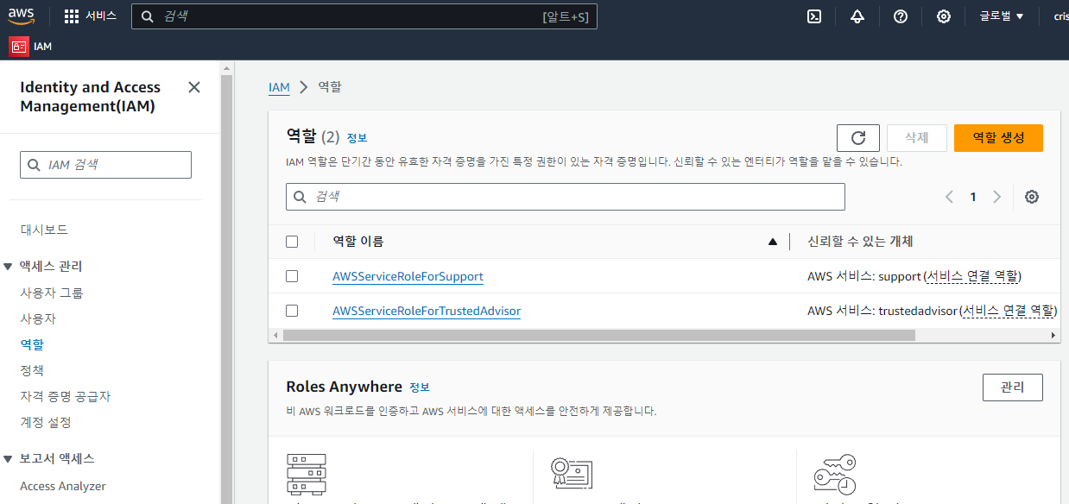
11.3 일래스틱 빈스토크로 서버 구축하기
(3)역할생성 버튼으로 서비스 생성

Slide 13
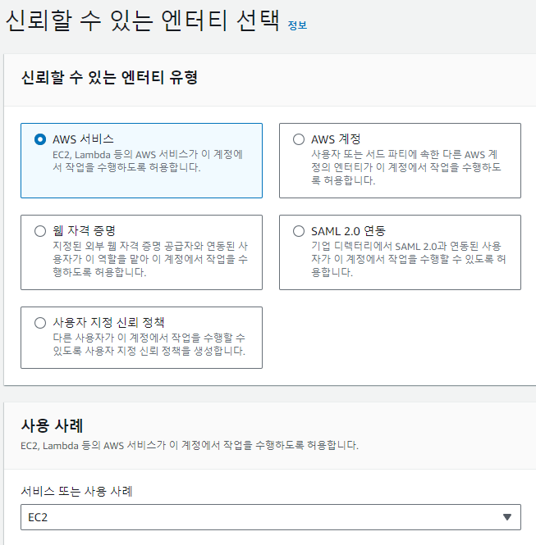
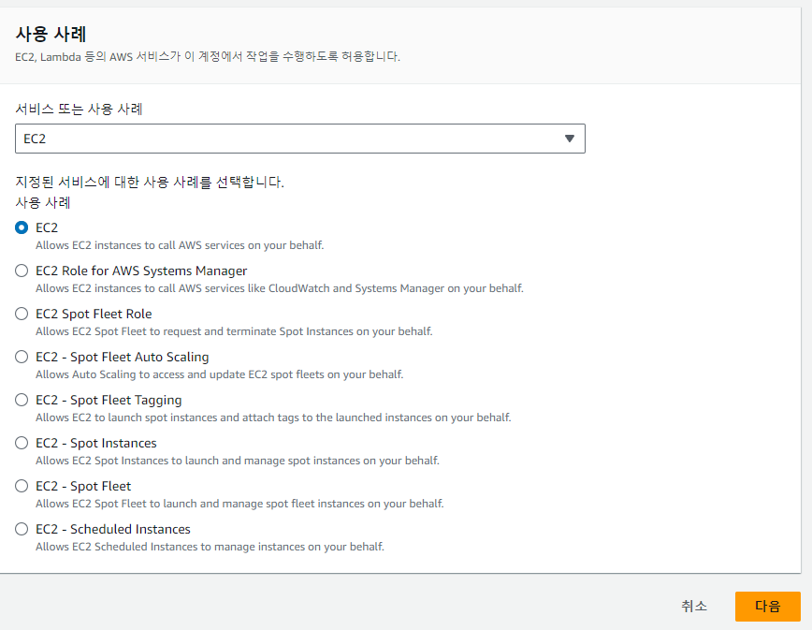
11.3 일래스틱 빈스토크로 서버 구축하기
(3) 1단계 신뢰할 수 있는 엔티티 선택

Slide 14
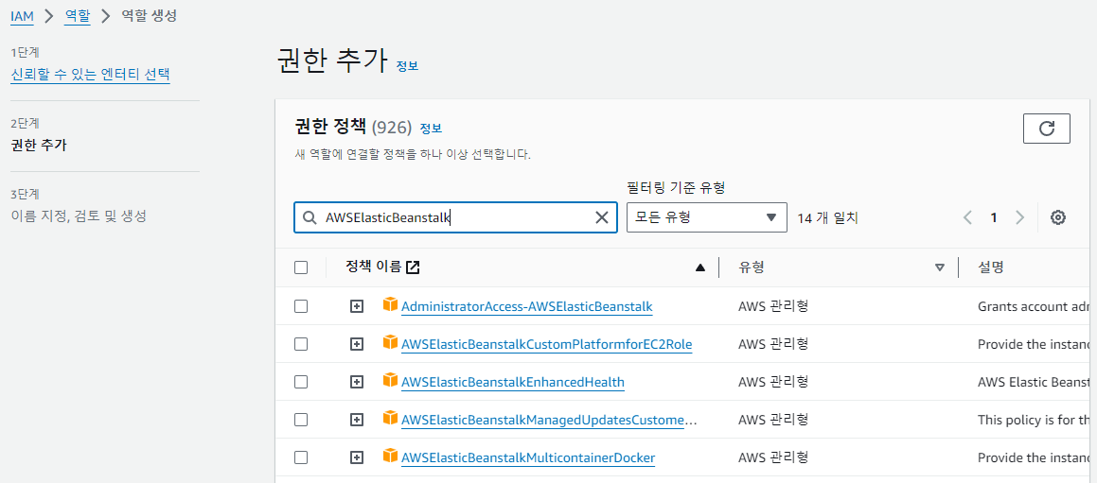
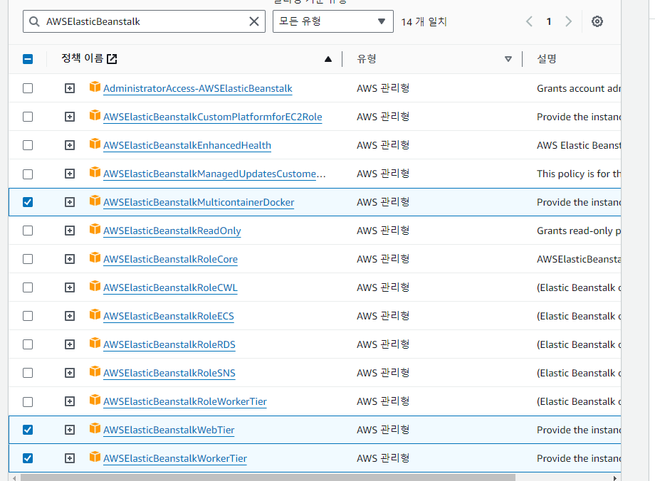
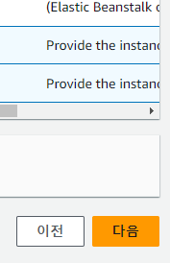
11.3 일래스틱 빈스토크로 서버 구축하기
(4) 2단계 권한추가
AWSElasticBeanstalkMulticontainerDocker
AWSElasticBeanstalkWebTier
AWSElasticBeanstalkWorkerTier

Slide 15
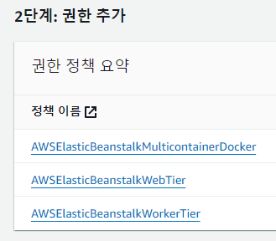
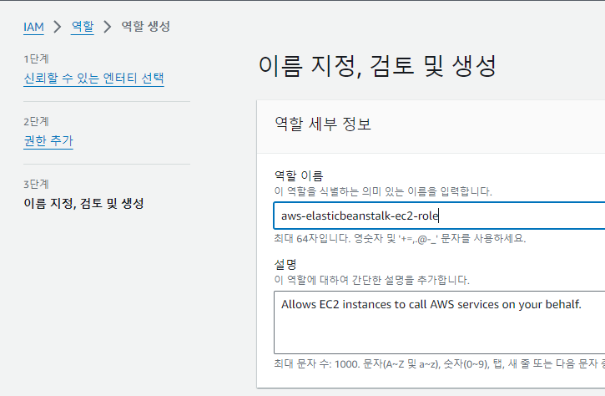
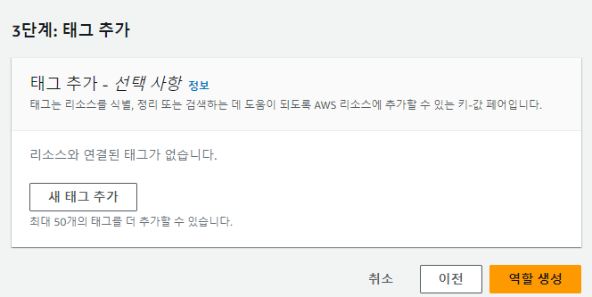
11.3 일래스틱 빈스토크로 서버 구축하기
(5) 3단계 이름 지정, 검토 및 생성
역할생성 버튼 클릭

Slide 16
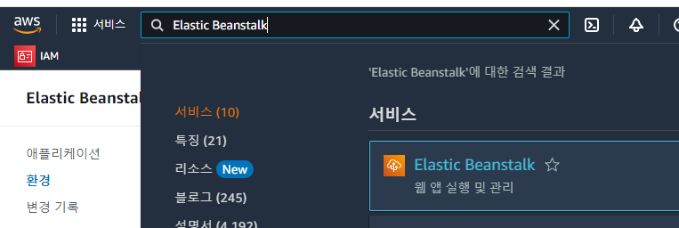
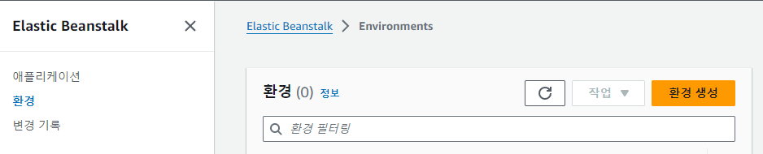
11.3 일래스틱 빈스토크로 서버 구축하기
(6) Elastic Beanstalk 검색하여 서비스 진입
(7) [환경 -> 환경생성]

Slide 17
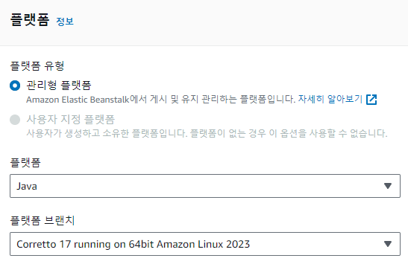
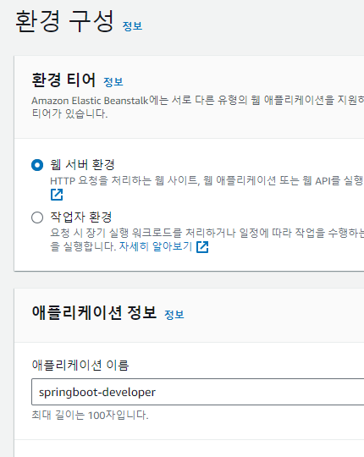
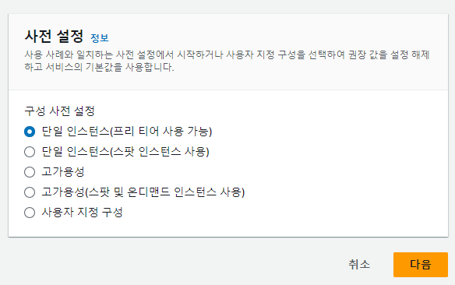
11.3 일래스틱 빈스토크로 서버 구축하기
(7) 환경구성 화면에 정보입력

Slide 18
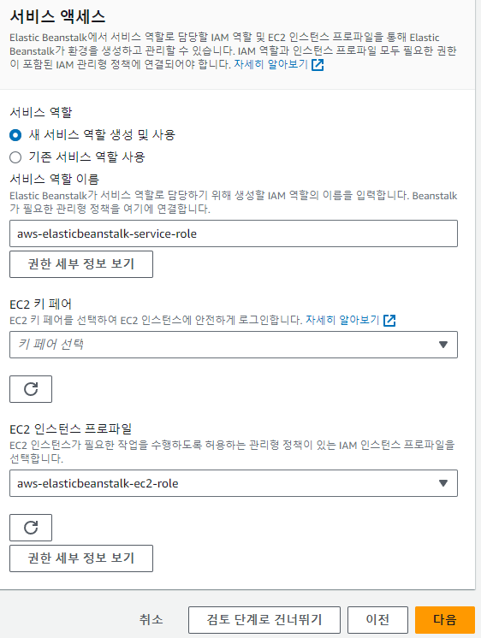
11.3 일래스틱 빈스토크로 서버 구축하기
(8) 서비스 액세스 구성 화면
- 새 서비스 역할 생성 및 사용 선택

Slide 19
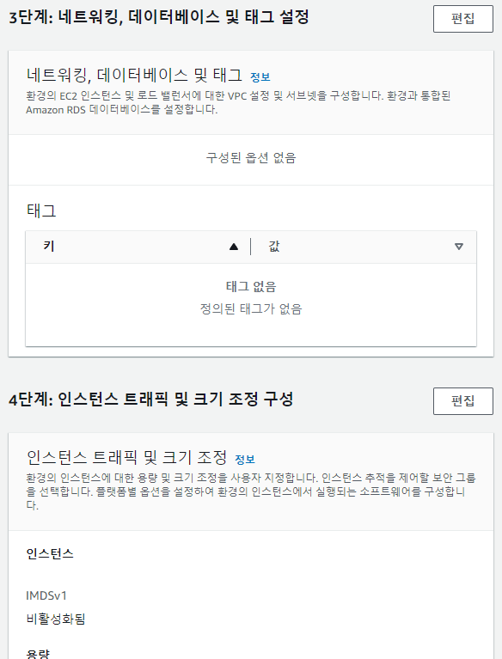
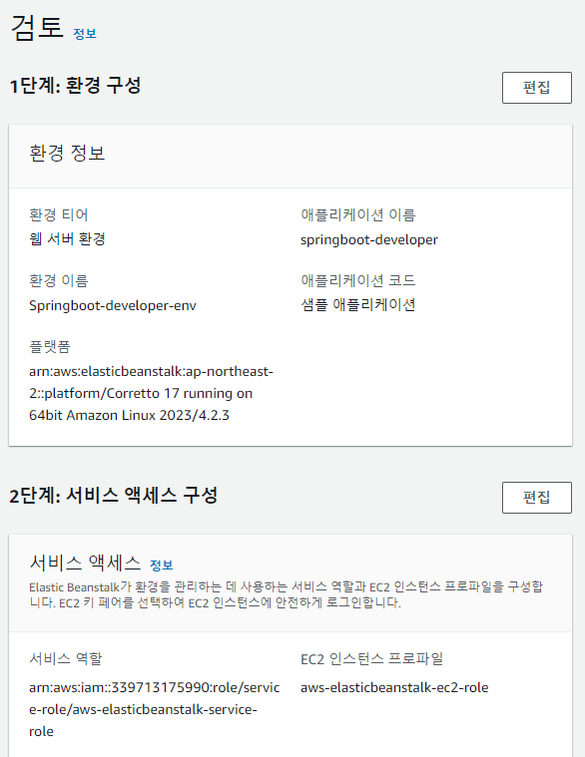
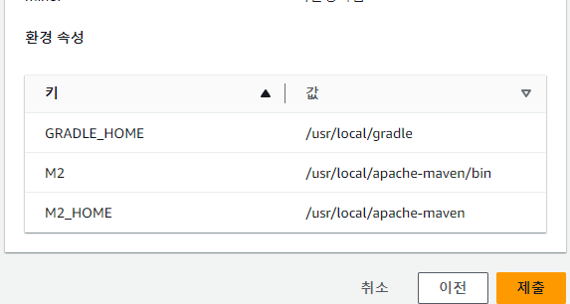
11.3 일래스틱 빈스토크로 서버 구축하기
(8) 검토단계로 건너뛰어 제출

Slide 20
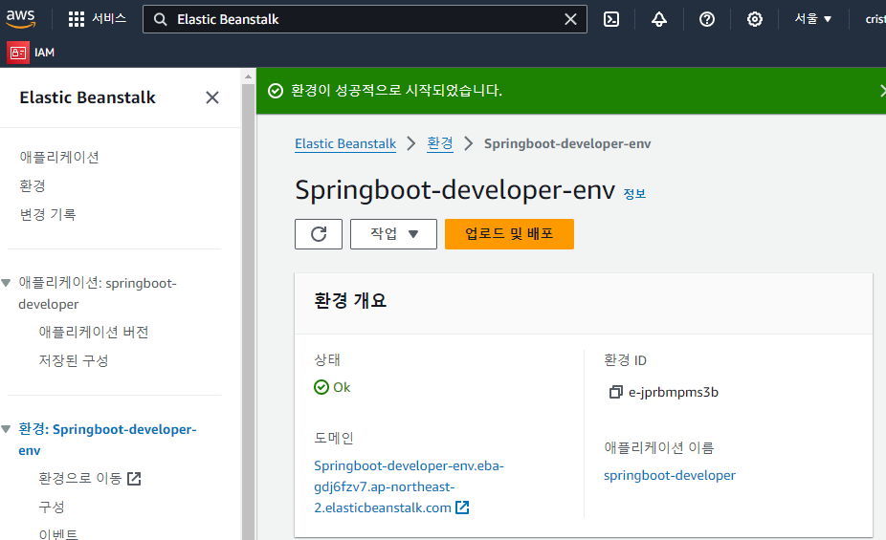
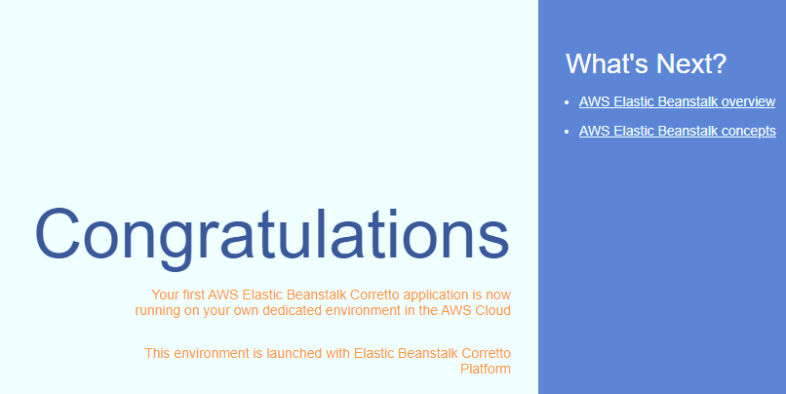
11.3 일래스틱 빈스토크로 서버 구축하기
(9) 생성 요청한 웹 앱을 사용할 준비가 되기까지 기다리기(약 5분)
프로젝트 생성이 완료되면 화면이 전환됨
도메인 링크 클릭해 성공화면 확인

Slide 21
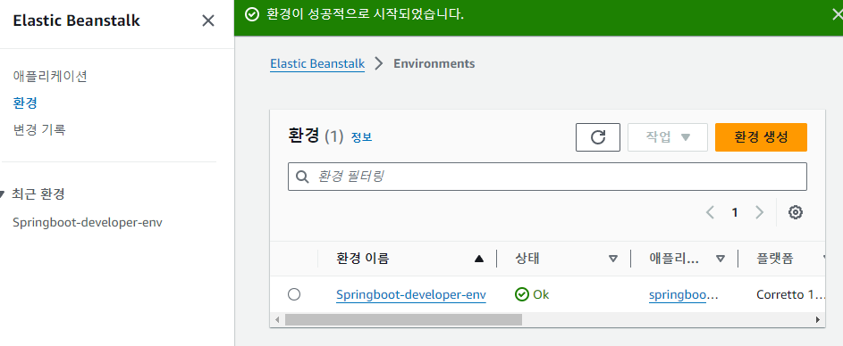
11.3 일래스틱 빈스토크로 서버 구축하기
일래스틱 빈스토크에서 RDS 생성하기
(1) [환경]을 클릭해 일래스틱 빈스토크 환경목록 확인

Slide 22
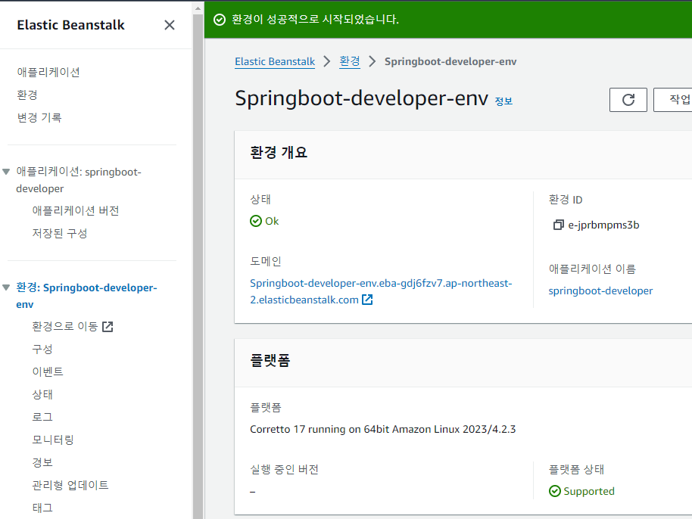
11.3 일래스틱 빈스토크로 서버 구축하기
일래스틱 빈스토크에서 RDS 생성하기
(1) [구성]을 클릭해 환경설정-네트워킹 및 데이터베이스 편집

Slide 23
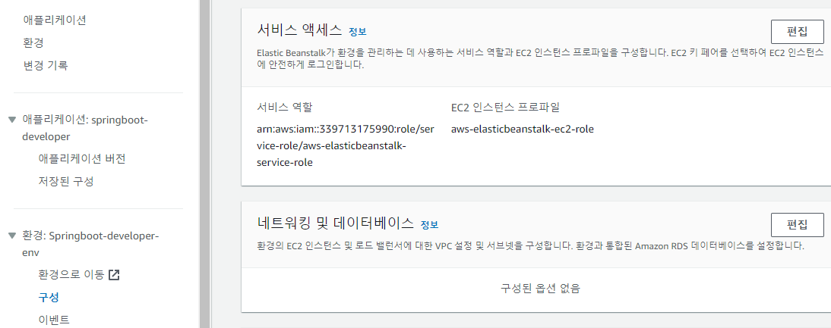
11.3 일래스틱 빈스토크로 서버 구축하기
일래스틱 빈스토크에서 RDS 생성하기
(1) [구성]을 클릭해 환경설정-네트워킹 및 데이터베이스 편집

Slide 24
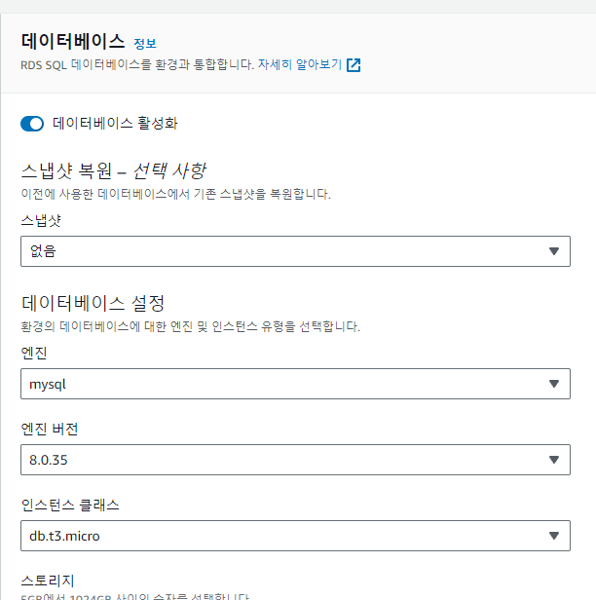
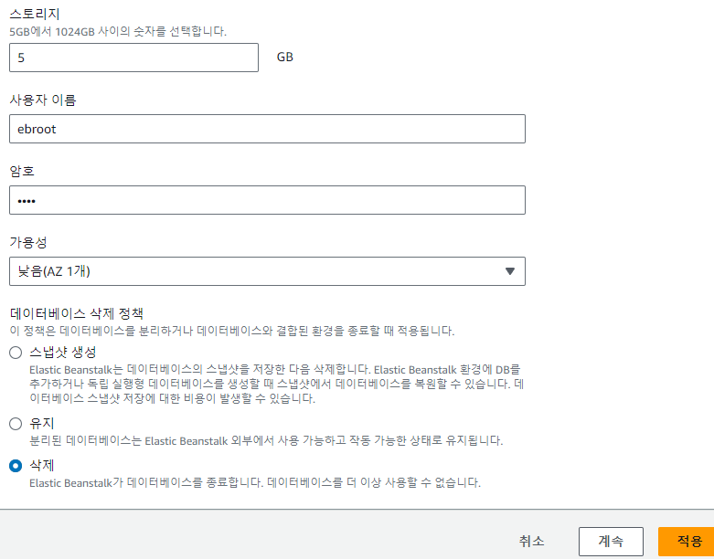
11.3 일래스틱 빈스토크로 서버 구축하기
일래스틱 빈스토크에서 RDS 생성하기
(2) 네트워킹 및 데이터베이스 구성
Notes:
사용자 이름 : ebroot
암호 : 1234

Slide 25
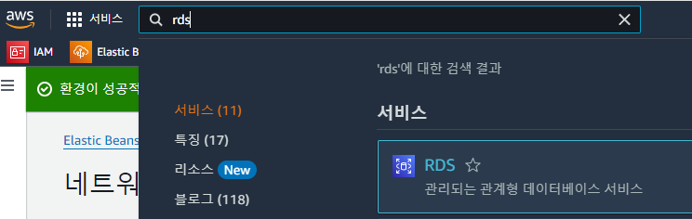
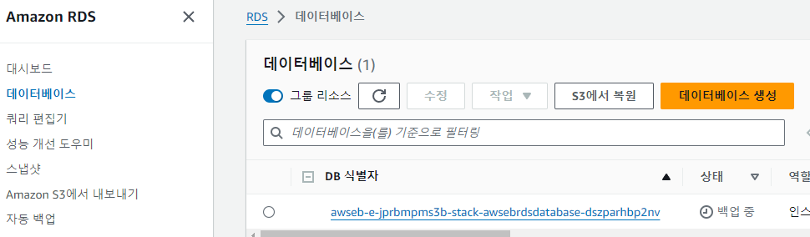
11.3 일래스틱 빈스토크로 서버 구축하기
일래스틱 빈스토크에서 RDS 생성하기
(3) 데이터베이스 생성 확인

Slide 26
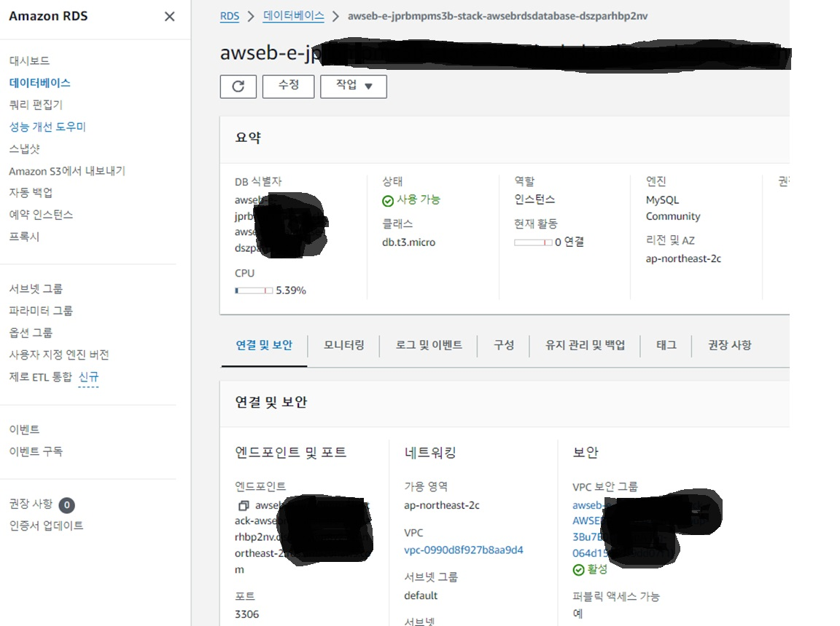
11.3 일래스틱 빈스토크로 서버 구축하기
일래스틱 빈스토크에서 RDS 생성하기
(3) 엔드포인트 복사

Slide 27
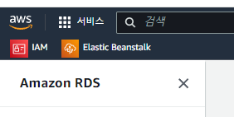
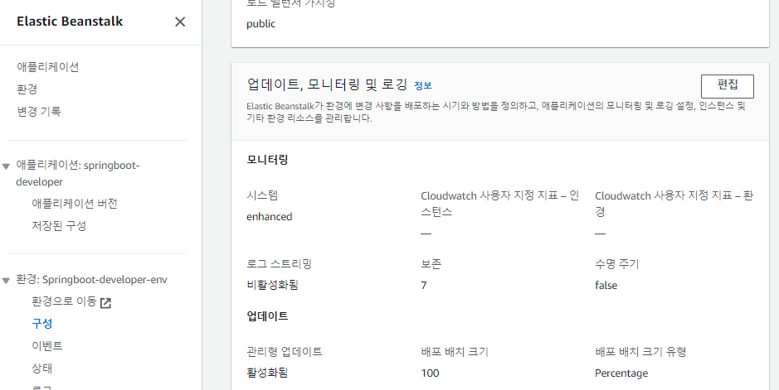
11.3 일래스틱 빈스토크로 서버 구축하기
일래스틱 빈스토크에서 RDS 생성하기
(4) 애플리케이션에 데이터베이스 연결
Elastic Beanstalk의 환경으로 이동 후 [구성]에서 업데이트및 로깅에서 [편집] 선택

Slide 28
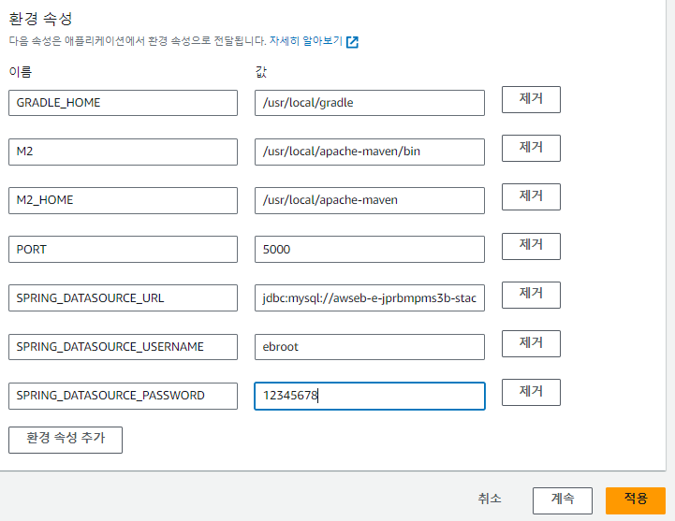
11.3 일래스틱 빈스토크로 서버 구축하기
일래스틱 빈스토크에서 RDS 생성하기
(4) 업데이트, 모니터링 및 로깅 구성
환경 속성 추가하여 적용
SPRING_DATASOURCE_URL | jdbc:mysql://엔드포인트/blog
SPRING_DATASOURCE_USERNAME | ebroot
SPRING_DATASOURCE_PASSWORD | 12345678
Notes:
awseb-e-jprbmpms3b-stack-awsebrdsdatabase-dszparhbp2nv.cjswsa06m8y2.ap-northeast-2.rds.amazonaws.com
SPRING_DATASOURCE_URL
jdbc:mysql://엔드포인트/blog
SPRING_DATASOURCE_USERNAME
ebroot
SPRING_DATASOURCE_PASSWORD
12345678

Slide 29
11.3 일래스틱 빈스토크로 서버 구축하기
일래스틱 빈스토크에서 RDS 생성하기
(5) 환경속성값 –
애플리케이션 실행 시 스프링 부트의 환경 변수(properties.yml의 설정 값)역할
H2 ➔ AWS RDS로 전환
application.yml 에서 datasource 항목 제거
애플리케이션 실행 시 일래스틱 빈스토크에서 값을 덮어쓰기 때문

Slide 30
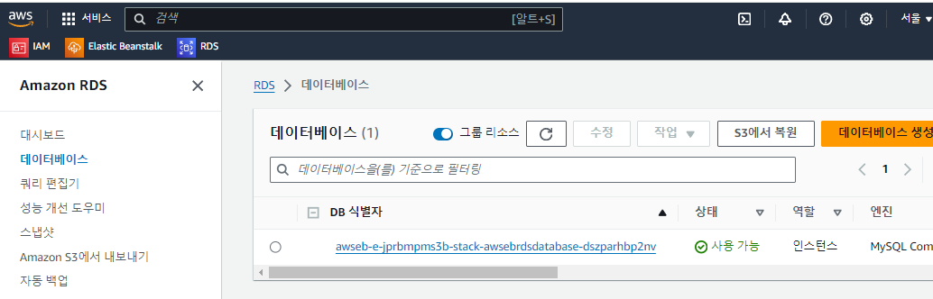
11.3 일래스틱 빈스토크로 서버 구축하기
로컬에서 RDS 연결하기
(1) RDS 메뉴로 이동 -> [데이터베이스]클릭
-> DB 식별자 클릭

Slide 31
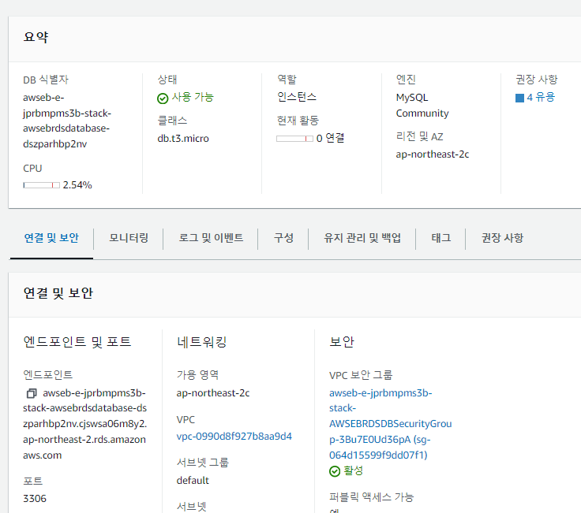
11.3 일래스틱 빈스토크로 서버 구축하기
로컬에서 RDS 연결하기
(1) 연결 및 보안의
-> [VPC 보안 그룹]클릭

Slide 32
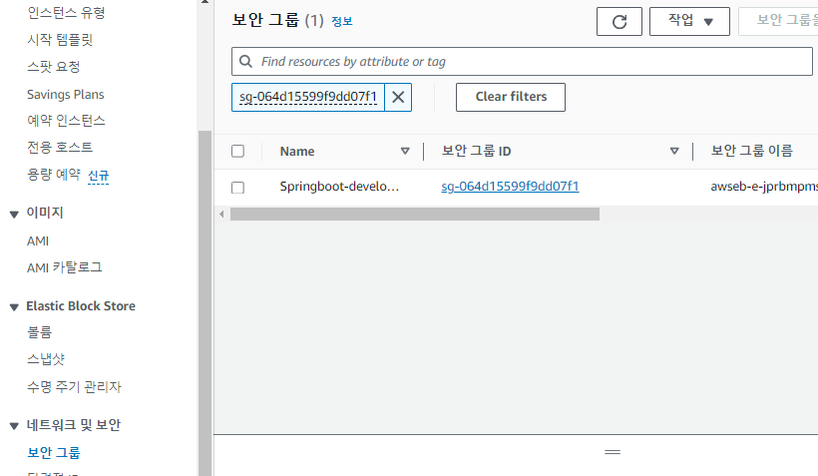
11.3 일래스틱 빈스토크로 서버 구축하기
로컬에서 RDS 연결하기

Slide 33
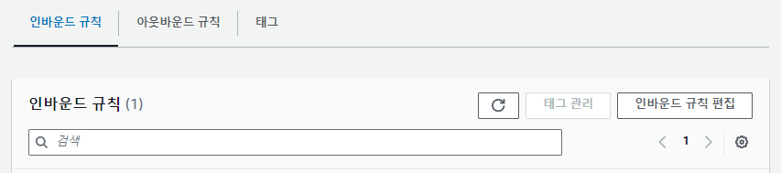
11.3 일래스틱 빈스토크로 서버 구축하기
로컬에서 RDS 연결하기
(2) security group ID 클릭 후 인바운드 규칙 탭의 [인바운드 규칙 편집]클릭

Slide 34
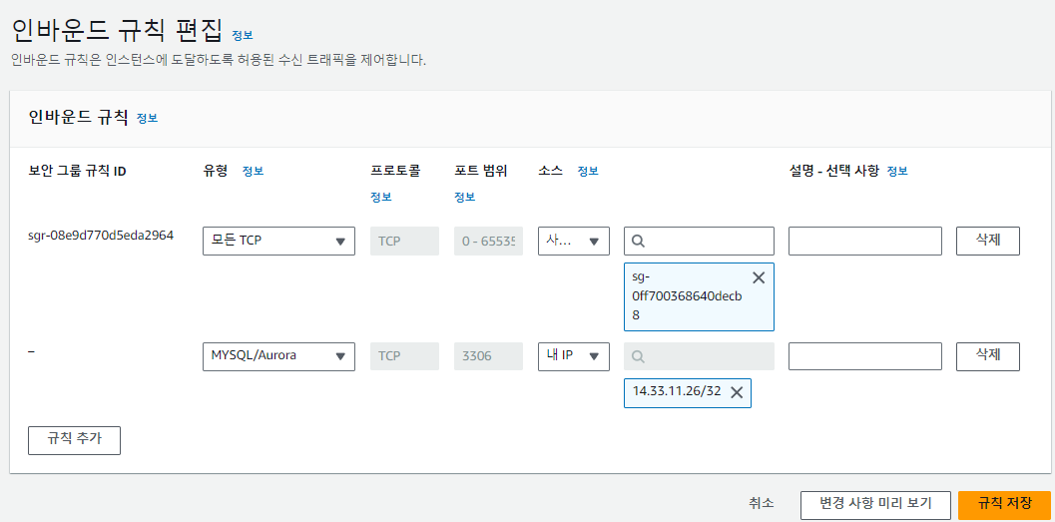
11.3 일래스틱 빈스토크로 서버 구축하기
로컬에서 RDS 연결하기
(3) [규칙 추가] -> [유형:MYSQL], [소스: 내 IP] -> [규칙저장]

Slide 35
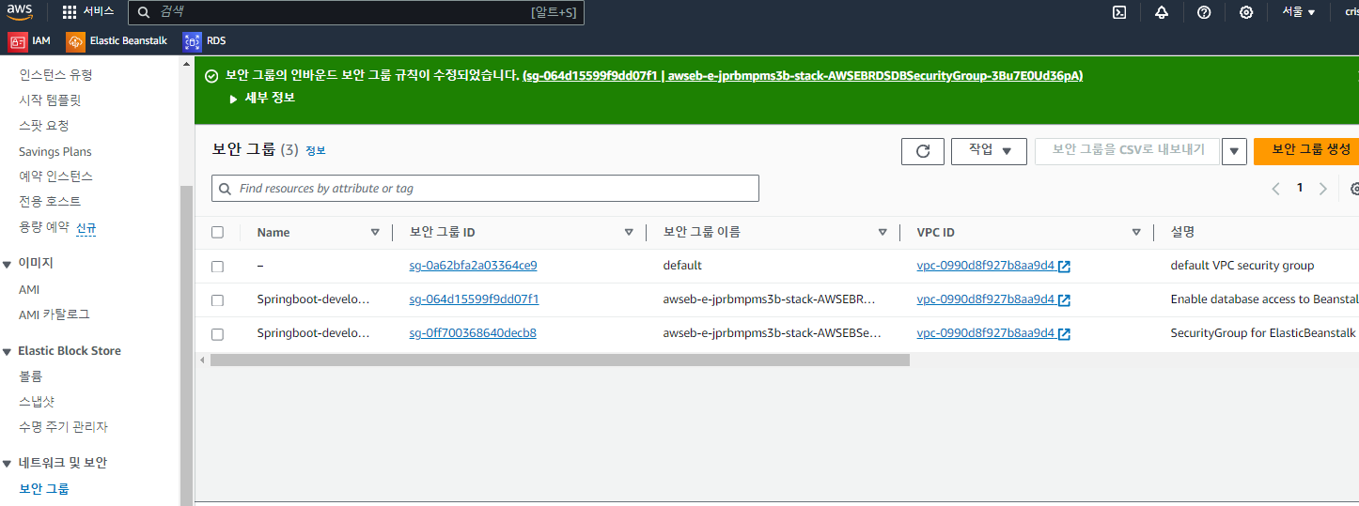
11.3 일래스틱 빈스토크로 서버 구축하기
로컬에서 RDS 연결하기
(3) 규칙 저장 완료 화면

Slide 36
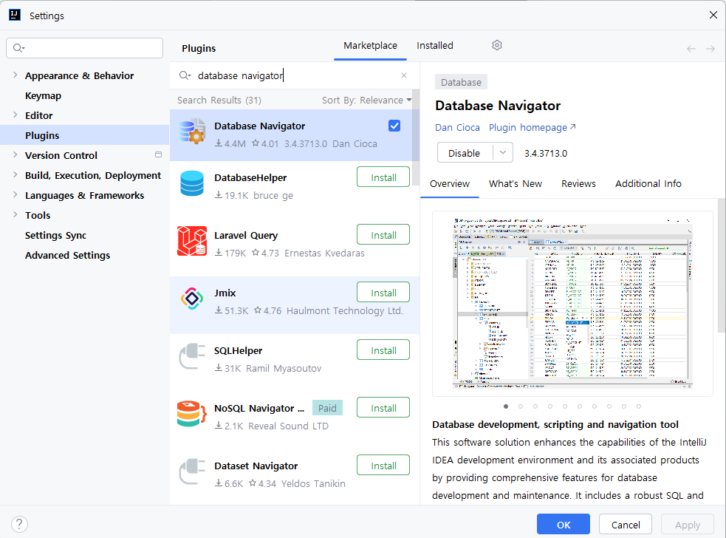
11.3 일래스틱 빈스토크로 서버 구축하기
로컬에서 RDS 연결하기
(4) 로컬에서 일래스틱 빈스토크 DB에 연결 가능한지 확인
인텔리제이 – database navigator 플러그인 설치
[File-Settings]- database navigator 검색
제작자:‘Dan Cioca’ 설치
인텔리제이 재시작

Slide 37

11.3 일래스틱 빈스토크로 서버 구축하기
로컬에서 RDS 연결하기
(5) [DB Browser] 선택 후 [+] -> [Data Source -> MySQL] 선택

Slide 38


11.3 일래스틱 빈스토크로 서버 구축하기
로컬에서 RDS 연결하기
(6) RDS정보(Host, Port, User, Password) 입력 후 [TestConnection] 버튼 클릭

Slide 39


로컬에서 일래스틱 빈스토크 DB에 연결 가능한지 확인 (7) [Open SQL Console]에 데이터베이스와 테이블생성을 위한 SQL문 작성
create database blog;
use blog;
create table article(
id bigint not null AUTO_INCREMENT,
author varchar(255) not null,
content varchar(255) not null,
created_at timestamp,
title varchar(255) not null,
updated_at timestamp,
primary key (id));
create table refresh_token (
id bigint not null AUTO_INCREMENT,
refresh_token varchar(255) not null,
user_id bigint not null,
primary key (id));
create table users (
id bigint not null AUTO_INCREMENT,
created_at timestamp,
email varchar(255) not null,
nickname varchar(255),
password varchar(255),
updated_at timestamp,
primary key (id));

Slide 40

로컬에서 RDS 연결하기
(8) SQL문 실행

Slide 41
로컬에서 RDS 연결하기
(9) AWS 서버에서 MySQL 사용하여 프로젝트 빌드 후 배포하기 위해 의존성 추가
build.gradle 에 implementation ‘com.mysql-connector-j’ 추가

Slide 42



일래스틱 빈스토크에 우리의 서비스 배포하기
애플리케이션 배포하기
[Gradle] 탭
-> [Tasks -> build -> build] 를 더블클릭
(2) [build -> libs] 에 빌드 완성 파일 생성됨

Slide 43


일래스틱 빈스토크에 우리의 서비스 배포하기
애플리케이션 배포하기
(3) 일래스틱 빈스토크 메뉴에서 환경이름 선택
-> [업로드 및 배포] 를 클릭
-> [파일 선택] 버튼 클릭

Slide 44


일래스틱 빈스토크에 우리의 서비스 배포하기
애플리케이션 배포하기
(4) 일래스틱 빈스토크의 [구성] -> [업데이트, 모니터링 및 로깅]의 [편집]을 선택

Slide 45
일래스틱 빈스토크에 우리의 서비스 배포하기
애플리케이션 배포하기
(4) [업데이트, 모니터링 및 로깅]에 [항목 추가]
애플리케이션을 실행하기 위한 하위 포트 값고 민감한 정보 추가
이름 | 값
SERVER_PORT | 5000
JWT_SECRET_KEY | study-springboot
SPRING_SECURITY_OAUTH2_CLIENT_REGISTRATION_GOOGLE_CLIENT_ID | 237001373078-ujqdgigtc0gghkj31mu2dvl13214ql4k.apps.googleusercontent.com
SPRING_SECURITY_OAUTH2_CLIENT_REGISTRATION_GOOGLE_CLIENT_SECRET | 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
SPRING_SECURITY_OAUTH2_CLIENT_REGISTRATION_GOOGLE_CLIENT_SCOPE | email, profile

Slide 46

일래스틱 빈스토크에 우리의 서비스 배포하기
애플리케이션 배포하기
(5) [항목 추가] 후 [확인]을 클릭하면 환경이 업데이트 됨
일래스틱 빈스토크에서 제공하는 서버의 URL뒤에 /login 페스를 추가하여 로그인 화면 접속확인

Slide 47
배포 후 아래 url로 요청
http://springboot-developer-env.eba-gdj6fzv7.ap-northeast-2.elasticbeanstalk.com/login/oauth2/code/google

Slide 48

OAuth 서비스에 승인된 URI 추가하기
구글 클라우드 콘솔에 접속
[API 및 서비스 -> 사용자인증 정보 -> OAuth2.0클라이언트 ID] 클릭
[Oauth 클라이언트 수정 -> 승인된 리디렉션 URI]에
일래스틱 빈스토크에서 띄워준 서버의 URL을 추가
승인된 리디렉션 URI에 /login/oauth2/code/google 을 추가해야 함.

Slide 49



11.4 일래스틱 빈스토크에 우리의 서비스 배포하기
331쪽부터 참고
빌드 후 빌드 완성 파일(jar) 복사
일래스틱 빈스토크에서 [업로드 및 배포]를 눌러 jar 파일 배포
[구성] 탭에서 구성 설정

